Slide 1
Comunicación y Sincronización
entre Procesos
UTN FRMDP - Arquitectura de Sistemas Operativos

Slide 2
Parte 1: Concurrencia

Slide 3
Concurrencia de Procesos
Se refiere a las situaciones en las que 2 o más procesos pueden coincidir en el acceso a un recurso compartido o, que requieren coordinarse en su ejecución.

Slide 4
Procesos Concurrentes
Los temas centrales del diseño de sistemas operativos están relacionados con la gestión de procesos e hilos:
Multiprogramación: Gestión de múltiples procesos dentro de un sistema monoprocesador.
Multiprocesamiento: Gestión de múltiples procesos dentro de un multiprocesador.
Multiprocesamiento distribuido: Gestión de múltiples procesos que ejecutan sobre múltiples sistemas de cómputo distribuidos.

Slide 5
Procesos Concurrentes
La concurrencia aparece en tres contextos:
Múltiples aplicaciones: La multiprogramación fue ideada para permitir compartir dinámicamente el tiempo de procesamiento entre varias aplicaciones.
Aplicaciones estructuradas: Algunas aplicaciones pueden ser programadas como un conjunto de procesos concurrentes.
Estructura del Sistema Operativo: Los sistemas operativos son muchas veces implementados como un conjunto de procesos o hilos.

Slide 6
Procesos Concurrentes
La compartición de recursos globales está llena de peligros.
Para el S.O. es complicado gestionar la asignación de recursos de manera óptima.
Llega a ser muy complicado localizar errores de programación porque los resultados son no deterministas y no reproducibles.
Se plantean las siguientes dificultades:

Slide 7
Algunos términos relacionados con la concurrencia
Sección Crítica (Critical Section): sección de código de un proceso que requiere acceso a recursos compartidos.
Interbloqueo (Deadlock): situación donde dos o más procesos son incapaces de actuar porque cada uno está esperando que alguno haga algo.
Círculo Vicioso (Live Lock): dos o más procesos cambian continuamente su estado en respuesta a cambios en los otros procesos, sin realizar trabajo útil.
Exclusión Mutua (Mutual Exclusion): requisito fundamental que evita que si un proceso está en su sección crítica, ningún otro proceso pueda entrar en su sección crítica.
Condición de Carrera (Race Condition): situación donde múltiples hilos o procesos leen y escriben un dato compartido y el resultado final depende de la coordinación de sus ejecuciones.
Inanición (Starvation): Un proceso preparado para avanzar es soslayado indefinidamente por el planificador, aunque puede avanzar nunca se escoge.

Slide 8
Ejemplo: CENA DE FILÓSOFOS

Slide 9
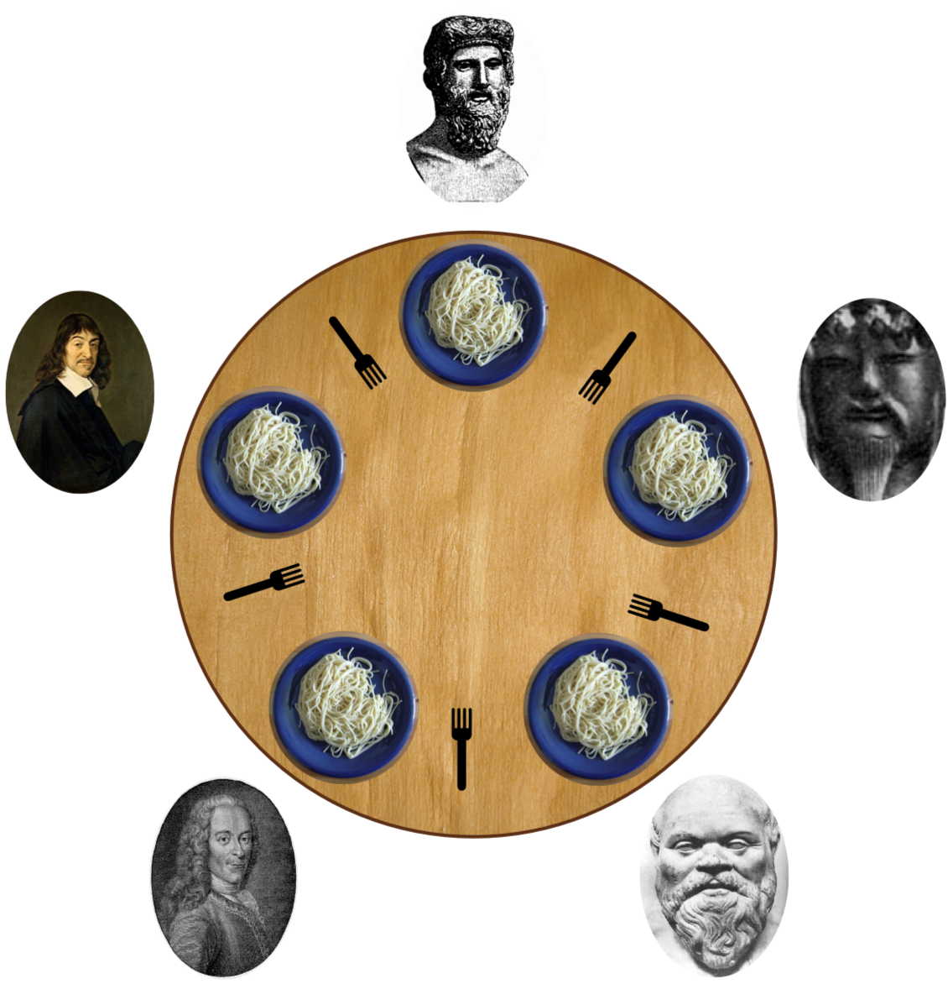
Cinco filósofos se sientan alrededor de una mesa a comer y pensar. Cada filósofo tiene un plato de fideos y un tenedor a la izquierda de su plato. Para comer los fideos son necesario dos tenedores y cada filósofo puede tomar los que están a su izquierda o derecha. Si un filósofo toma un tenedor y el otro está ocupado, se quedará esperando con el tenedor en la mano hasta que pueda tomar el otro.

Slide 10
¿Qué pasa si dos filósofos intentan tomar el mismo tenedor a la vez?
Se produce una condición de carrera o race condition: ambos compiten y uno de ellos se queda sin comer.

Slide 11
¿Y si todos los filósofos toman el tenedor que está a su derecha al mismo tiempo?
Se quedarán esperando eternamente, por lo tanto se produce un interbloqueo o deadlock.

Slide 12
Posible solución: Exclusión Mutua
Los algoritmos de exclusión mutua se usan en programación concurrente para evitar que entre más de un proceso a la vez en la sección crítica.
La sección crítica es el fragmento de código donde puede modificarse un recurso compartido.

Slide 13
Requisitos de la Exclusión Mutua
Sólo se permite un proceso al mismo tiempo dentro de su sección crítica para el mismo recurso u objeto compartido.
Un proceso que no está en su sección crítica no debe impedir que otro proceso acceda a la suya.
No puede pasar que un proceso que solicite acceso a la sección crítica sea postergado indefinidamente (ni inanición ni interbloqueo).
Cuando ningún proceso esté en su sección crítica, cualquier proceso que solicite entrar, debe permitírselo sin demora.
No se hacen suposiciones sobre las velocidades relativas de los procesos ni sobre el número de procesadores.
Un proceso debe permanecer dentro de su sección crítica por un tiempo finito.

Slide 14
Exclusión Mutua
Un proceso se lo puede ver de la siguiente forma:
Dónde:
seccion_residual: es el fragmento del proceso que no necesita acceso exclusivo.
entrada_sección_crítica y salida_sección_crítica: se debe garantizar el acceso exclusivo, por eso se los conoce como primitivas de exclusión mutua.
sección_residual entrada_sección_crítica seccion_crítica salida_sección_crítica

Slide 15
Exclusión Mutua para dos procesos
Veremos distintas tentativas de solución que surgieron para manejar la exclusión mutua, aunque son incorrectas sirvieron para poder llegar a una solución completa y sin errores.
Consideraremos 4 intentos de solución donde se planteará su algoritmo y posibles errores.
Técnicas de Software

Slide 16
Exclusión Mutua para dos procesos – Primer intento
Se utiliza una variable global turno que es compartida por dos procesos:
int turno = 0; void proceso0(){ ... while(turno != 0); /* sección crítica */ turno = 1; ... }
void proceso1(){ ... while(turno != 1); /* sección crítica */ turno = 0; ... }
Espera
Activa

Slide 17
Exclusión Mutua para dos procesos – Primer intento
Garantiza la propiedad de exclusión mutua pero tiene dos desventajas:
Los procesos deben alternarse en el uso de su sección crítica por lo tanto el ritmo de ejecución viene dictado por el proceso más lento.
Si un proceso falla, el otro quedará permanentemente bloqueado.
Esta solución es una corruptiva. Están diseñadas para pasar
el control de ejecución entre ellas mismas.

Slide 18
Exclusión Mutua para dos procesos – Segundo intento
Cada proceso debe llevar su propia «llave» para entrar en la sección crítica, de modo que si uno falla, el otro puede continuar accediendo:
int estado[2] = {0, 0}; void proceso0(){ ... while(estado[1]); estado[0] = 1; /* sección crítica */ estado[0] = 0; ... }
void proceso1(){ ... while(estado[0]); estado[1] = 1; /* sección crítica */ estado[1] = 0; ... }

Slide 19
Exclusión Mutua para dos procesos – Segundo intento
Si un proceso falla fuera de la sección crítica, el otro proceso no queda bloqueado. Sin embargo, si un proceso falla dentro de su sección crítica o después de establecer su estado, el otro proceso quedará permanentemente bloqueado.
Esta situación es peor que la anterior ya que no garantiza la exclusión mutua, evaluemos la siguiente traza de ejecución:

Slide 20
Exclusión Mutua para dos procesos – Segundo intento
0 1 2 3 4 5 6
Proceso0 while(estado[1]); 🚫 … estado[0] = 1; … /* sección crítica */ …
Proceso1 … while(estado[0]); 🚫 … estado[1] = 1; … /* sección crítica */

Slide 21
Exclusión Mutua para dos procesos – Tercer intento
El segundo intento falla debido a que un proceso puede cambiar su estado después de que otro proceso lo haya cambiado. En este intento se trata de solucionar intercambiando dos sentencias:
void proceso0(){ ... estado[0] = 1; while(estado[1]); /* sección crítica */ estado[0] = 0; ... }
void proceso1(){ ... estado[1] = 1; while(estado[0]); /* sección crítica */ estado[1] = 0; ... }

Slide 22
Exclusión Mutua para dos procesos – Tercer intento
Este intento de solución garantiza la exclusión mutua. Desde el punto de vista del P0, una vez que establece su estado a verdadero, P1 no puede entrar a su sección crítica hasta que P0 lo haya abandonado.
Pero este intento genera un nuevo problema:

Slide 23
Exclusión Mutua para dos procesos – Tercer intento
0 1 2 3
Proceso0 estado[0] = 1; … while(estado[1]); ✅ …
Proceso1 … estado[1] = 1; … while(estado[0]); ✅
DEADLOCK

Slide 24
Exclusión Mutua para dos procesos – Cuarto intento
En esta tentativa cada proceso se vuelve más «respetuoso». Cada uno establece si estado en verdadero pero está preparado a cambiar su estado si otro decide entrar.
void proceso0(){ ... estado[0] = 1; while(estado[1]){ estado[0] = 0; //retraso estado[0] = 1; } /* sección crítica */ estado[0] = 0; ... }
void proceso1(){ ... estado[1] = 1; while(estado[0]){ estado[1] = 0; //retraso estado[1] = 1; } /* sección crítica */ estado[1] = 0; ... }

Slide 25
Exclusión Mutua para dos procesos – Cuarto intento
Está cerca a una solución correcta, pero todavía falla. La exclusión mutua está garantizada.
Sin embargo siguiendo la siguiente secuencia de eventos:

Slide 26
Exclusión Mutua para dos procesos – Cuarto intento
0 1 2 3 4 5 6 7 8
Proceso0 estado[0] = 1; … while(estado[1]) ✅ … estado[0] = 0; … estado[0] = 1; … while(estado[1]) ✅
Proceso1 … estado[1] = 1; … while(estado[0]) ✅ … estado[1] = 0; … estado[1] = 1; …
LIVE LOCK

Slide 27
Exclusión Mutua para dos procesos
Algoritmo de Dekker
Es necesario observar el estado de ambos procesos, que se consigue mediante la variable estado, pero no es suficiente. Se debe imponer un orden.
Se puede utilizar la variable turno del primer intento, e indica que proceso tiene el derecho a insistir en entrar a su sección crítica.

Slide 28
Algoritmo de Dekker
int estado[2] = {0, 0}; int turno = 1; void proceso0(){ while(true){ estado[0] = 1; while(estado[1]) if(turno == 1){ estado[0] = 0; while(turno == 1); estado[0] = 1; } /* sección crítica */ turno = 1; estado[0] = 0; ... }}
void proceso1(){ while(true){ estado[1] = 1; while(estado[0]) if(turno == 0){ estado[1] = 0; while(turno == 0); estado[1] = 1; } /* sección crítica */ turno = 0; estado[1] = 0; ... }}

Slide 29
Exclusión Mutua para dos procesos
Algoritmo de Peterson
El algoritmo de Dekker resuelve el problema de exclusión mutua pero con un programa bastante complejo.
Peterson proporcionó en 1981 una solución más simple.

Slide 30
Algoritmo de Peterson
void proceso0(){ while(true){ estado[0] = 1; turno = 1; while(estado[1] && turno == 1); /* sección crítica */ estado[0] = 0; … } }
void proceso1(){ while(true){ estado[1] = 1; turno = 0; while(estado[0] && turno == 0); /* sección crítica */ estado[1] = 0; … } }

Slide 31
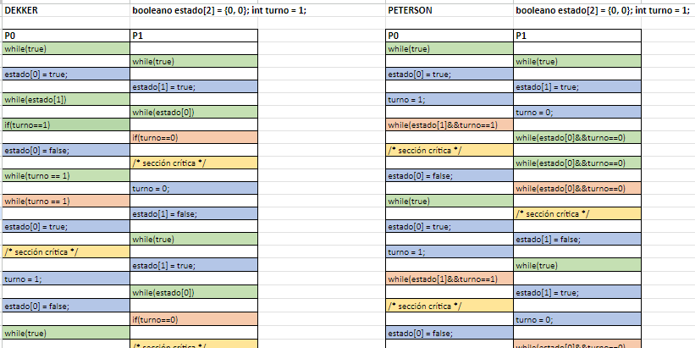
Comparación de Algoritmos de Dekker y Peterson (Enlace)

Slide 32
Exclusión Mutua para dos procesos
La solución de software es fácil que tenga una alta sobrecarga de procesamiento y el significativo el riesgo de errores lógicos.
Consideraremos varias soluciones de hardware a la exclusión mutua.
Soporte Hardware

Slide 33
Deshabilitar Interrupciones
En una máquina monoprocesador, los procesos concurrentes no pueden solaparse, solo pueden entrelazarse. Un proceso continuará ejecutándose hasta que se invoque un servicio del sistema operativo o hasta que sea interrumpido.
Por tanto para garantizar la exclusión mutua, hay que impedir que un proceso sea interrumpido.
Un proceso puede cumplir la exclusión mutua de este modo:
while(true){ /* deshabilitar interrupciones */ /* sección crítica */ /* habilitar interrupciones */ /* resto */ }

Slide 34
Deshabilitar Interrupciones
Dado que la sección crítica no puede ser interrumpida, se garantiza la exclusión mutua, aunque el precio de esta solución es alto…
La eficiencia de ejecución podría degradarse notablemente porque se limita la capacidad del procesador.
Esta solución no funcionará sobre una arquitectura multiprocesador.

Slide 35
Instrucciones máquina especiales
Los diseñadores de procesadores han propuesto varias instrucciones máquina que llevan a cabo dos acciones atómicamente, como leer o escribir o leer y comprobar, sobre una única posición de memoria con un único ciclo de búsqueda de instrucción. Durante la ejecución de la instrucción, se bloquea el acceso a toda otra instrucción que referencia esa posición.
Veremos la instrucción test and set y la instrucción exchange.

Slide 36
Instrucciones máquinas especiales – Test and set
La instrucción comprueba el valor del argumento i. Si el valor es 0, entonces la instrucción reemplaza el valor por 1 y devuelve true. En caso contrario, el valor no se cambia y devuelve false. Toda la instrucción se garantiza que se ejecute de manera atómica.
La instrucción se define de la siguiente manera:
boolean testset(int i){ if(i == 0){ i = 1; return true; }else{ return false; } }

Slide 37
Instrucciones máquinas especiales– Instrucción Exchange
La instrucción intercambia los contenidos de un registro con los de una posición de memoria.
La instrucción exchange puede definirse de la siguiente manera:
void exchange(int registro, int memoria){ int temp; temp = memoria; memoria = registro; registro = temp; }

Slide 38
Ejemplo de Uso – Instrucción Exchange
Una variable compartida cerrojo se inicializa en 0, cada proceso utiliza una variable local llave que se inicializa en 1.
El único proceso que puede entrar en su sección crítica es aquel que encuentra cerrojo igual a 0, y al cambiar cerrojo en 1 se excluyen a todos los otros procesos de la sección crítica.
Cuando un proceso abandona la sección crítica, se restaura cerrojo al valor 0.
int cerrojo = 0; void P(int cerrojo){ int llave = 1; while(true){ exchange(llave, cerrojo); while(llave != 0); /* sección crítica */ exchange(llave, cerrojo); ... } }

Slide 39
Instrucciones máquinas especiales – Propiedades
La utilización de una instrucción máquina especial para conseguir la exclusión mutua tiene ciertas ventajas:
Es aplicable a cualquier número de procesos sobre un procesador único o multiprocesador de memoria compartida.
Es simple, y por tanto, fácil de verificar.
Puede ser utilizado para dar soporte a múltiples secciones críticas: cada sección crítica puede ser definida por su propia variable.

Slide 40
Instrucciones máquinas especiales – Propiedades
Hay algunas desventajas serias:
Se emplea espera activa. Así, mientras un proceso está esperando para acceder a una sección crítica, continúa consumiendo tiempo de procesador.
Es posible la inanición. Cuando un proceso abandona su sección crítica y hay más de un proceso esperando, la selección del proceso en espera es arbitraria. Así a algún proceso podría negársele indefinidamente acceso.
Es posible el interbloqueo. Supongamos que el P1 ejecuta una instrucción especial y entra a su sección crítica. Entonces el P1 es interrumpido para darle el procesador a P2, que tiene más prioridad. Si P2 intenta usar el mismo recurso que P1, se le denegara el acceso y caerá en una espera activa. P1 nunca será escogido por ser de menor prioridad que P2.

Slide 41
Parte 2: Semáforos
🔴
🟢

Slide 42
Un poco de historia…
El primer avance fundamental en el tratamiento de los problemas concurrentes ocurre en 1965 con el tratado de Dijkstra, que estaba involucrado en el diseño de un sistema operativo como una colección de procesos secuenciales cooperantes y con el desarrollo de mecanismos eficientes y fiables para dar soporte a la cooperación. Estos mecanismos podrían ser fácilmente usados por procesos de usuario si el procesador y el sistema operativo colaborasen en hacerlos disponibles.

Slide 43
Semáforos
Para la señalización se utilizan variables especiales llamadas «semáforos».
Para transmitir una señal vía el semáforo ‘s’, el proceso ejecuta la primitiva semSignal(s). Para recibir una señal vía el semáforo ‘s’, el proceso ejecutará la primitiva semWait(s).
El principio fundamental es: dos o más procesos pueden cooperar por medio de simples señales, tales que un proceso pueda ser obligado a parar en un lugar específico hasta que haya recibido una señal específica.

Slide 44
Semáforos con Contador
Las primitivas semWait y semSignal se asumen atómicas. Podemos ver una definición formal de las primitivas del semáforo:
struct semaforo{ int contador; queue fila; }
void semWait(semaforo s){ s.contador--; if(s.contador < 0){ agregarA(fila, proceso); bloquearProceso(); } }
void semSignal(semaforo s){ s.contador++; if(s.contador >= 0){ quitarDe(fila, proceso); ponerProcesoEnListos(); } }
Este tipo de semáforos se los conoce como semáforos con contador.

Slide 45
Semáforos con Contador
Para conseguir el efecto deseado, el semáforo puede ser visto como una variable que tiene un valor entero sobre el cual sólo están definidas tres operaciones:
Un semáforo puede ser inicializado a un valor no negativo.
La operación semWait decrementa el valor del semáforo. Si el valor pasa a ser negativo entonces el proceso que está ejecutando el semWait se bloquea.
La operación semSignal incrementa el valor del semáforo.

Slide 46
Semáforos Binarios
Existe una versión restringida de los semáforos, conocida como semáforo binario o mutex, definido de la siguiente manera:
struct semaforoB{ enum {0, 1} valor; queue fila; }
void semWaitB(semaforoB s){ if(s.valor == 1){ s.valor = 0; }else{ agregarA(fila, proceso); bloquearProceso(); } }
void semSignalB(semaforoB s){ if(estaVacia(s.fila)){ s.valor = 1; }else{ quitarDe(fila, proceso); ponerProcesoEnListos(); } }

Slide 47
Semáforos Binarios
Un semáforo binario sólo puede tomar los valores 0 y 1 y se puede definir las siguientes operaciones:
Un semáforo binario sólo puede ser inicializado en 0 o 1.
Las operaciones semWaitB comprueba el valor de semáforo. Si el valor es 0, entonces el proceso que está ejecutando el semWaitB se bloquea.
La operación semSignalB comprueba si hay algún proceso bloqueado en el semáforo. Si lo hay, entonces se desbloquea uno de los procesos bloqueados en la operación semWaitB. Si no hay, entonces el valor del semáforo se pone a uno.

Slide 48
Ejemplo: Semáforos
Consideremos n procesos, los cuales necesitan todos acceder al mismo recurso. Cada proceso ejecuta el semWait(s) justo antes de entrar a su sección crítica. Si el valor de s pasa a ser negativo, el proceso se bloquea. Si el valor es 1, entonces decrementa a 0 y el proceso entra a su sección crítica inmediatamente.
/* programa exclusión mutua */ semaforo s = 1; void p(){ while(true){ semWait(s); /* sección crítica */ semSignal(s); /* resto */ } }

Slide 49
Ejemplo: Semáforos
Este ejemplo puede servir igualmente si el requisito es que se permita más de un proceso en su sección crítica a la vez. Este requisito se cumple simplemente inicializando el semáforo al valor especificado. Así, el valor de s.contador puede ser interpretado como sigue:
s.contador >= 0: s.cuenta es el número de procesos que pueden ejecutar semWait(s) sin suspensión. Tal situación permitirá a los semáforos admitir sincronización así como exclusión mutua.
s.contador < 0: la magnitud de s.contador es el número de procesos suspendidos en s.fila.

Slide 50
Problema Productor - Consumidor

Slide 51
Problema Productor - Consumidor
Este es uno de los problemas más comunes en la programación concurrente.
El sistema está obligado a impedir la superposición de las operaciones sobre los datos. Es decir, sólo un agente (productor o consumidor) puede acceder al buffer en un momento dato.
Veremos algunas soluciones.
«Hay uno o más procesos generando algún tipo de dato y poniéndolos en un buffer. Hay un único consumidor que está extrayendo datos de dicho buffer de uno en uno.»

Slide 52
Problema Productor - Consumidor
#define BUFFER_SIZE 100; int cantItems = 0; void productor(){ while(1){ int item = producirItem(); if(cantItems == BUFFER_SIZE) sleep(); ponerItemBuffer(item); cantItems++; if(cantItems == 1) wakeup(consumidor); } }
void consumidor(){ while(1){ if(cantItems == 0) sleep(); int item = quitarItemBuffer(); cantItems--; if(cantItems == BUFFER_SIZE-1) wakeup(productor); } }

Slide 53
Problema Productor - Consumidor
Si analizamos el código podemos ver como el productor introduce datos en un buffer y cómo el consumidor los extrae. Tenemos dos situaciones:
Cuando cantItems valga 0, el consumidor no tendrá items para extraer y consumir, por lo tanto ejecutará la instrucción sleep y se bloqueará. Cuando el productor ingrese un nuevo item al buffer ejecutará la instrucción wakeup despertando así, al consumidor.
Cuando cantItems valga el tamaño máximo del buffer (100), el productor no tendrá más espacio para seguir produciendo por lo que ejecutará la instrucción sleep y se bloqueará. Cuando el consumidor extraiga un elemento del buffer, mandará una señal a través de wakeup para despertar al productor y que éste pueda seguir produciendo.
Pareciera una solución válida, pero tiene un problema muy grande. Veamos la siguiente traza de ejecución…

Slide 54
Problema Productor - Consumidor
cantItems = 0;
0 1 2 3 4 5 6 7 8
Productor … item = producirItem(); if(cantItems == BUFFER_SIZE) 🚫 ponerItemBuffer(item); cantItems++; if(cantItems == 1) ✅ wakeup(consumidor); … …
Consumidor if(cantItems == 0) ✅ … … … … … … sleep(); …
Ambos quedan bloqueados

Slide 55
Problema Productor - Consumidor
Se podría solucionar el problema planteado anteriormente implementando semáforos.
Consideremos 3 semáforos que son declarados de manera global. Los semáforos elementos y huecos funcionan como semáforos con contador y el semáforo mutex como semáforo binario.

Slide 56
Problema Productor - Consumidor
#define BUFFER_SIZE 100; semaphore huecos = BUFFER_SIZE; semaphore elementos = 0; semaphore mutex = 1;
void productor(){ while(1){ item = producirItem(); semWait(huecos); semWait(mutex); ponerItemBuffer(item); semSignal(mutex); semSignal(elementos); } }
void consumidor(){ while(1){ semWait(elementos); semWait(mutex); item = quitarItemBuffer(); semSignal(mutex); semSignal(huecos); consumirItem(item); } }

Slide 57
Semáforos
en C
Los semáforos pueden ser implementados en C junto con los hilos para esto, debemos agregar una nueva librería: semaphore.
#include <semaphore.h>
Para que los semáforos sirvan para todos los hilos, deben ser declarados de manera global. Para eso usamos el tipo de dato sem_t:
sem_t mutex;

Slide 58
Semáforos en C
Los semáforos deben ser inicializados para poder ser utilizados, esta inicialización generalmente se realiza en el main:
sem_init(sem_t* sem, int pshared, unsigned int value);
Donde:
sem_t* sem: Es la dirección de memoria del semáforo que va a ser inicializado.
int pshared: Si su valor es 0 el semáforo sólo puede ser usado por threads del mismo proceso. Si no es 0, se puede compartir entre diferentes procesos.
unsigned int value: Valor en el cual va a ser inicializado el semáforo:
  Valor 0: Indica que el semáforo comienza cerrado. 🔴
  Valor 1: El semáforo comienza abierto. 🟢
  Valor >1: Se considera un semáforo con contador.

Slide 59
Semáforos en C
Funciones para manejo de semáforos:
sem_wait(sem_t* sem): Equivalente al semWait() visto anteriormente. Verifica el valor del semáforo, si vale 0 bloquea al proceso/hilo impidiéndole continuar. Si vale 1, cambia el valor del semáforo a 0 y lo deja continuar. Si vale >1, le resta uno al semáforo y deja pasar al proceso/hilo.
sem_post(sem_t* sem): Equivalente al semSignal() visto anteriormente. Incrementa el valor del semáforo.
sem_destroy(sem_t* sem): Destruye el semáforo pasado por parámetro. Sólo un semáforo que fue inicializado con el sem_init() puede ser destruido.

